Slide 1

РЕЄСТРАЦІЯ НАУКОВИХ ШКІЛ

Slide 2



Slide 3

.

Slide 4


Slide 5
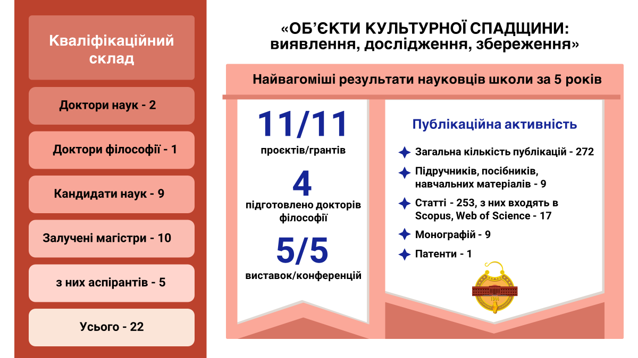

Slide 6
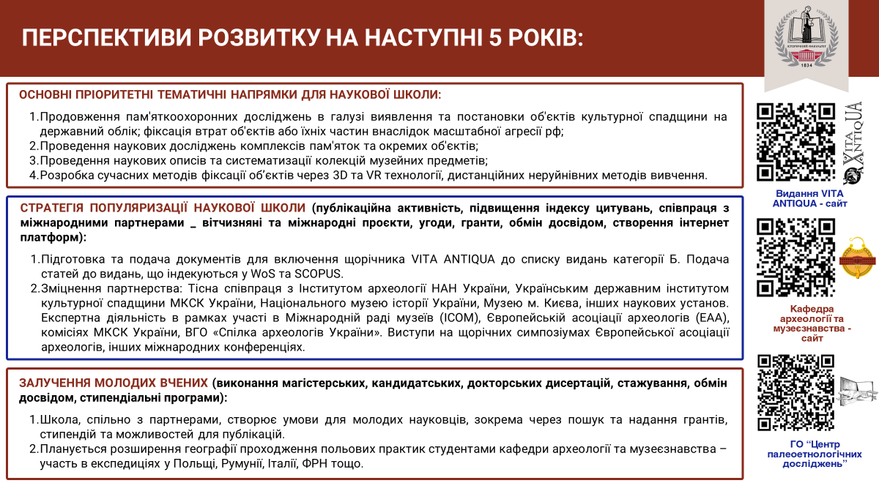

Slide 7

Київський національний університет імені Тараса Шевченка, 2025

